Slide 1
Teile und (Be-) Herrsche Einführung in Bayessche Hierarchische Modelle
IFM Workshop, 28.01.2021
Dr. Sven Thies

Slide 2
AGENDA
1. Theorie
Machine Learning vs. Statistische Modellierung
Grundlagen der Bayesschen Modellierung
Pymc3 – Ein probabilistisches Programmierframework
2. Praxis
Unsicherheit beherrschen: Bayessche Lineare Modelle
Informationen teilen: Bayessche Hierarchische Modelle

Slide 3
Machine Learning vs. Statistische Modellierung
Notes:
So, why do we need data science in the first place?
Because …

Slide 4
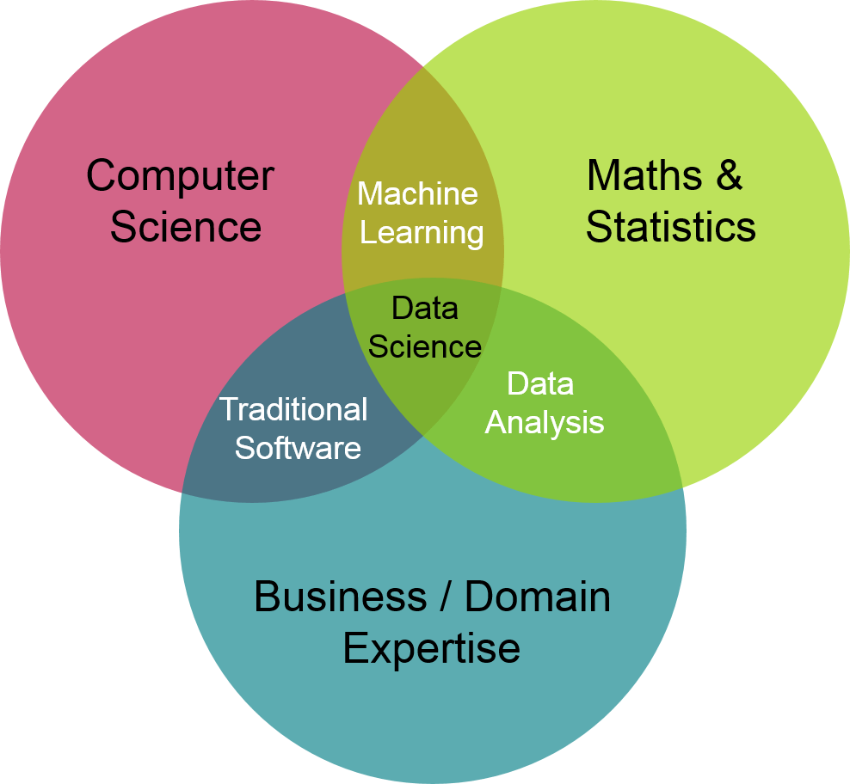


Unterschiedliche Hintergründe bestimmen Weltbild und Herangehensweise
Machine Learning vs. Statistische Modellierung
Der Informatiker
Der Statistiker

Slide 5
Data Science Stereotypen
Machine Learning vs. Statistische Modellierung
… als Data Scientist
Der Informatiker
Der Statistiker
Verwendet Python (TF, sklearn)
Große Datensätze sind notwendig
Sorgt sich um Overfitting
Prüft die Vorhersagekraft
Verwendet nichtlineare Modelle
Modelle sind oft Black-Box
Strebt nach Automatisierung
Quelle: In Anlehnung an „Machine Learning and Statistics: Don't Mind the Gap“, Thomas Wiecki, ODSC Europe, 2018

Slide 6
Herangehensweise bei der Modellierung
Machine Learning vs. Statistische Modellierung
… als Data Scientist
Der Informatiker
Der Statistiker
Viele Daten
Große Modelle
Regularisierung
Finales Modell
Top-Down
Machine Learning-Ansatz

Slide 7
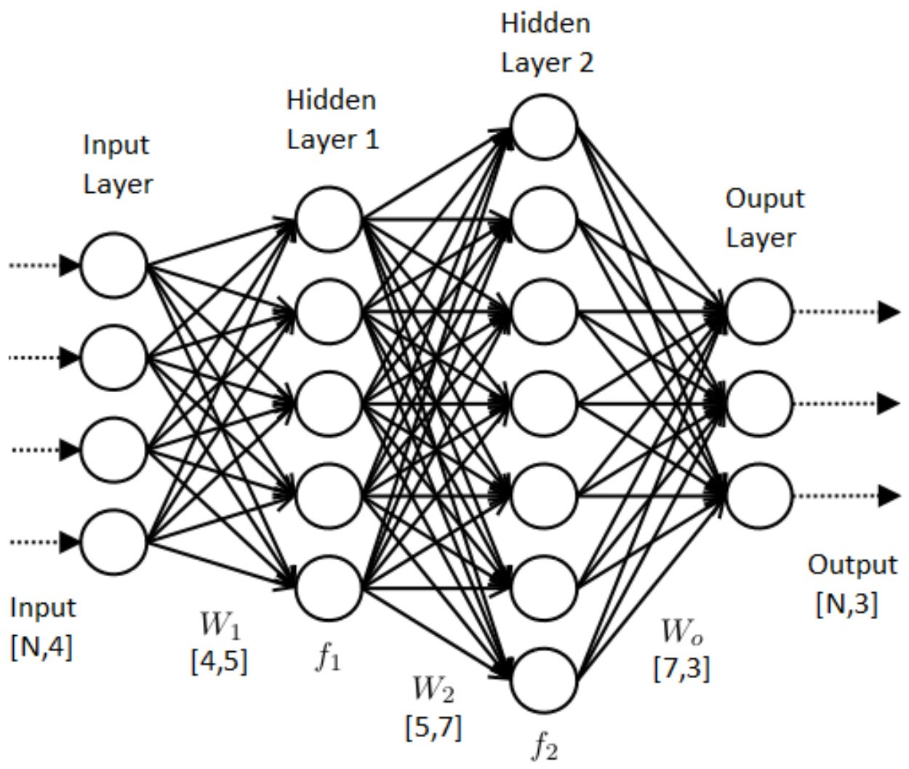

Prozess der Modellierung nach Informatikern
Machine Learning vs. Statistische Modellierung
Automatisiert
Collect Data
Engineer Features
Build
Model
Evaluate Model
Notes:
Wir haben viele Daten und Algorithmen, die selber latente Features aus den Daten bauen.
Wir selber brauchen nicht viel machen, außer der Machine sagen, was sie machen soll.

Slide 8
Data Science Stereotypen
Machine Learning vs. Statistische Modellierung
… als Data Scientist
Der Informatiker
Der Statistiker
Verwendet Python (TF, sklearn)
Verwendet R
Große Datensätze sind notwendig
Große Datensätze sind Problem
Sorgt sich um Overfitting
Sorgt sich um Annahmen
Prüft die Vorhersagekraft
Prüft asymptotisches Verhalten
Verwendet nichtlineare Modelle
Verwendet lineare Modelle
Modelle sind oft Black-Box
Modelle sind verständlich
Strebt nach Automatisierung
Strebt nach Erkenntnis
Quelle: In Anlehnung an „Machine Learning and Statistics: Don't Mind the Gap“, Thomas Wiecki, ODSC Europe, 2018

Slide 9
Herangehensweise bei der Modellierung
Machine Learning vs. Statistische Modellierung
… als Data Scientist
Der Informatiker
Der Statistiker
Viele Daten
Große Modelle
Finales Modell
Regularisierung
Experimente
Finales Modell
Wenige Daten
Kleine Modelle
Top-Down
Bottom-Up
Machine Learning-Ansatz
Inferenz-basierter Ansatz

Slide 10
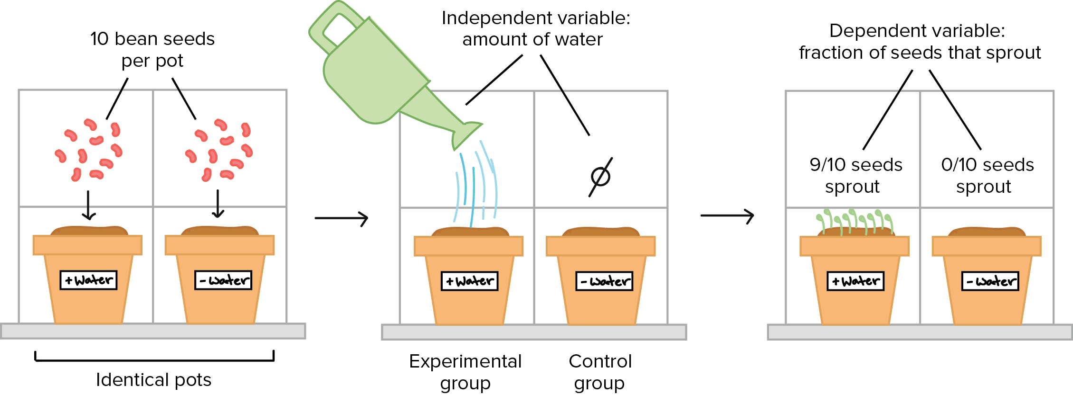
Prozess der Modellierung nach Statistikern
Machine Learning vs. Statistische Modellierung
Problem / Frage
Hypothese
Vorhersage
Experiment (Daten)
Schluss-folgerung

Slide 11
Grundlagen der Bayesschen Modellierung
Notes:
So, why do we need data science in the first place?
Because …

Slide 12
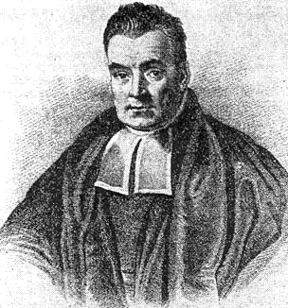
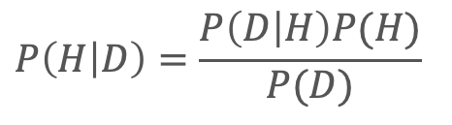

Mathematische Formulierung des wissenschaftlichen Prozesses: Der Satz von Bayes
Grundlagen der Bayesschen Modellierung
$$P\left(H | D\right)=\frac{P\left(D | H\right)P(H)}{P(D)}$$
$$P\left(H | D\right)∝P\left(D | H\right)P(H)$$
1701 – 1761
Wissen
Beobachtungen
Vorwissen

Slide 13

Das Posteriori Wissen ist eine Kombination von A-Priori Wissen und Beobachtungen
Grundlagen der Bayesschen Modellierung
Posterior Probability
Likelihood
Prior Probability
Die Wahrscheinlichkeit, dass die Hypothese wahr ist, nachdem wir die Daten gesehen haben.
Die Wahrscheinlichkeit der beobachteten Daten, angenommen, die Hypothese sei wahr.
Die Wahrscheinlichkeit, dass die Hypothese Wahr ist (bevor wir die Daten gesehen haben).
$$P\left(H | D\right)∝P\left(D | H\right)P(H)$$
Alles wird als Verteilung dargestellt
Vorwissen wird
genutzt

Slide 14
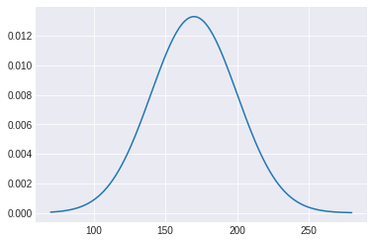
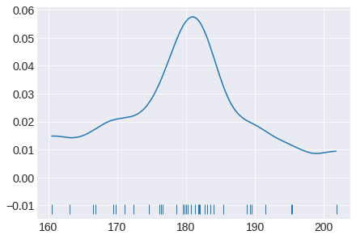
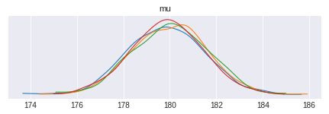
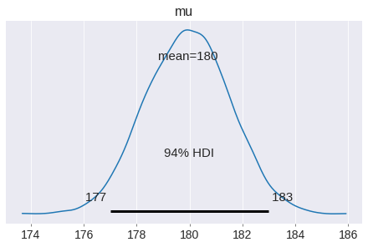
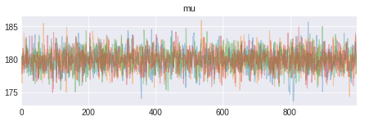






Prozess der Bayesschen Modellierung
Grundlagen der Bayesschen Modellierung
$$P(μ)→μ \sim N(170, 30)$$
$$P(y|μ)=\frac{1}{σ\sqrt{2π}}e^{−\frac{1}{2}{\left(\frac{y−μ}{σ}\right)}^{2}}$$
$$P\left(μ | y\right)∝P\left(y | μ,σ\right)P(μ)$$
$$P(H)$$
$$P\left(D | H\right)$$
$$P\left(H | D\right)$$
Rück- schlüsse
Prior
Likelihood
Posterior
Bayesian Updating (of believes)

Slide 15
Pymc3 – Ein probabilistisches Programmierframework
Notes:
So, why do we need data science in the first place?
Because …

Slide 16
Herausforderungen bei der Bayesschen Modellierung
Kernaktivität: Multiplikation von Wahrscheinlichkeitsverteilungen
Modelle werden schnell komplex
Modelle werden schnell analytisch unlösbar
Komplexität
der Modelle /
Rechenpower
Komplexität
der Realität

Slide 17

Vereinfachung der Bayesschen Modellierung mit Pymc3
Pymc3 – Ein probabilistisches Programmierframework
Leicht zu bedienende API
Beliebige Verteilungen kombinieren
Intuitive Modellspezifikation
Starkes Backend für numerische Berechnung
MCMC und Variational Inferenz Algorithmen
Automatische Algorithmenauswahl
Verwendet Theano (Deep Learning Library)

Slide 18

Grundlegendes Prinzip: Trennung von Modell und Inferenz
Pymc3 – Ein probabilistisches Programmierframework
1. Schritt
2. Schritt
3. Schritt
Spezifikation
des Modells
“Inference button“
Sampling
(Inference)
Posterior
Distribution

Slide 19
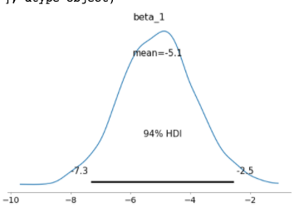
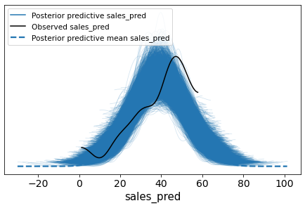
Posterior Distribution ist Ausgangspunkt weiterführender Untersuchungen
Parameter
Inferenz
Posterior
Distribution
Posterior
Predictions
…

Slide 20
Praxis

